Slide 1
Coordenação de População e Indicadores Sociais – COPIS/DPE

Slide 2
Definição
Pergunta feita no questionário básico a todos os moradores de 5 anos ou mais: “sabe ler e escrever?”
Recenseador deve marcar “sim”:
Para a pessoa sabe ler e escrever pelo menos um bilhete simples ou uma lista de compras, no idioma que conhece, independentemente de estar ou não frequentando escola ou de ter concluído períodos letivos.
Quando os indivíduos tinham essa habilidade, mas se tornaram fisicamente ou mentalmente incapacitados para a leitura ou escrita.
Para a pessoa que utiliza o Sistema Braille.
Recenseador deve marcar “não”:
Para a pessoa que nunca aprendeu a ler e a escrever ou que sabe apenas assinar o próprio nome, mas não sabe ler nem escrever um bilhete simples.
Para a pessoa que aprendeu, mas esqueceu, devido a um processo de alfabetização precário que não se consolidou.

Slide 3
Linhas gerais da divulgação
Temas: Taxa de alfabetização e Taxa de analfabetismo da população de 15 anos ou mais (Tabela Sidra 9543)
Desagregação geográfica: Até município.
Desagregações sociais: Idade, Cor ou Raça e Sexo.
Seis seções: Grupos de idade, Cor ou raça, Sexo, Tamanho dos municípios, Regiões geográficas e Pessoas indígenas
Nota técnica: n.3/2024

Slide 4
Taxa de alfabetização e taxa de analfabetismo
Houve aumento da taxa de alfabetização das pessoas de 15 anos ou mais de idade de 44,0% em 1940 para 93,0% em 2022 e, consequentemente, queda na taxa de analfabetismo de 56,0% para 7,0% ao longo dos Censos Demográficos entre 1940 e 2022.

Slide 5
Desagregações por grupos de idade

Slide 6
Desagregações por grupos de idade
Fonte: IBGE, Censo Demográfico 2000/2010/2022.
Observou-se que a queda na taxa de analfabetismo ocorreu em todas as faixas etárias, refletindo, principalmente, a expansão educacional e a transição demográfica.
A elevada taxa de analfabetismo entre os mais velhos é um reflexo da dívida educacional brasileira.

Slide 7
Desagregações por cor ou raça

Slide 8
Desagregações por cor ou raça
Fonte: IBGE, Censo Demográfico 2010/2022.
A população de cor ou raça branca continua com taxa de analfabetismo menor do que as taxa das populações preta, parda e indígena.
Ainda que as diferenças entre esses grupos tenham caído em pontos percentuais, as taxas de pretos e pardos seguem mais do que o dobro daquela registrada para os brancos.

Slide 9
Desagregações por cor ou raça
Fonte: IBGE, Censo Demográfico 2010/2022.
A taxa de analfabetismo dos brancos segue mais de 3 vezes menor do que a dos indígenas, ainda que tenha havido queda 17,4 pontos percentuais para 11,7 pontos percentuais dessa diferença entre os Censos de 2010 e 2022.
A alfabetização de pessoas indígenas foi analisada em seção específica para o tema.

Slide 10
Desagregações por cor ou raça
20,9 p.p.
34,2 p.p.
Fonte: IBGE, Censo Demográfico 2022.
A taxa de analfabetismo para pretos e pardos atingiu valores acima de 2% a partir da faixa etária de 25 a 34 anos de idade, enquanto para brancos isso ocorreu a partir de 35 a 44 anos.
A diferença entre brancos e pretos atinge seu valor máximo para o grupo de 65 anos ou mais (20,9 p.p)

Slide 11
Desagregações por sexo

Slide 12
Desagregações por sexo
Fonte: IBGE, Censo Demográfico 2022.
Em 2022, o percentual de mulheres que sabiam ler e escrever era 93,5%, enquanto o de homens era 92,5%.
Essa vantagem das mulheres foi verificada em praticamente todos os grupos etários analisados, exceto entre pessoas de 65 anos ou mais de idade.

Slide 13
Desagregações por classes de tamanho dos municípios

Slide 14
Desagregações por classes de tamanho dos municípios
Fonte: IBGE, Censo Demográfico 2022.
A duas classes de municípios com mais habitantes eram as únicas com taxa de analfabetismo abaixo da média nacional: 7,0% para a população com 15 anos de idade ou mais e 1,5% para a população entre 15 e 19 anos.

Slide 15
Desagregações por regiões geográficas

Slide 16
Desagregações por Regiões geográficas
%
Fonte: IBGE, Censo Demográfico 2010/2022.
A Região Nordeste permaneceu destacadamente aquela com a taxa de alfabetização mais baixa em relação às demais Grandes Regiões, apesar do aumento de 80,9% em 2010 para 85,8% em 2022, o que representou o dobro da taxa de analfabetismo nacional (14,2% vs 7,0%).

Slide 17
Desagregações por regiões geográficas
28,2 p.p.
Fonte: IBGE, Censo Demográfico 2022.
A taxa de analfabetismo do Norte e Nordeste tinha em 2022 valores acima de 2% desde o primeiro grupo de idade. No Centro-Oeste, isso ocorreu a partir de 35 a 44 anos e para no Sul e Sudeste a partir de 45 a 54 anos de idade.
A diferença regional atinge seu valor máximo para o grupo de 65 anos ou mais (28,2 pontos percentuais) entre as regiões Nordeste e o Sul do país.

Slide 18
Desagregações por regiões geográficas
%
Fonte: IBGE, Censo Demográfico 2010/2022.

Slide 19
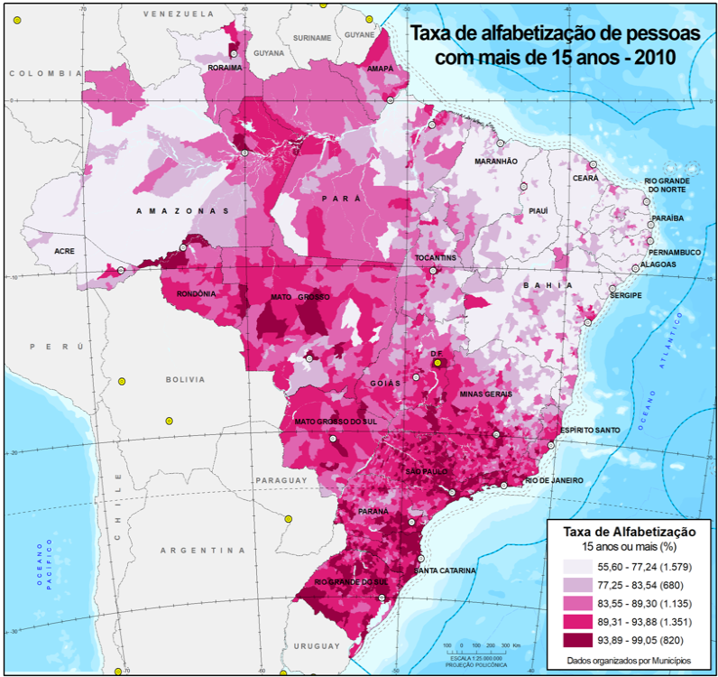
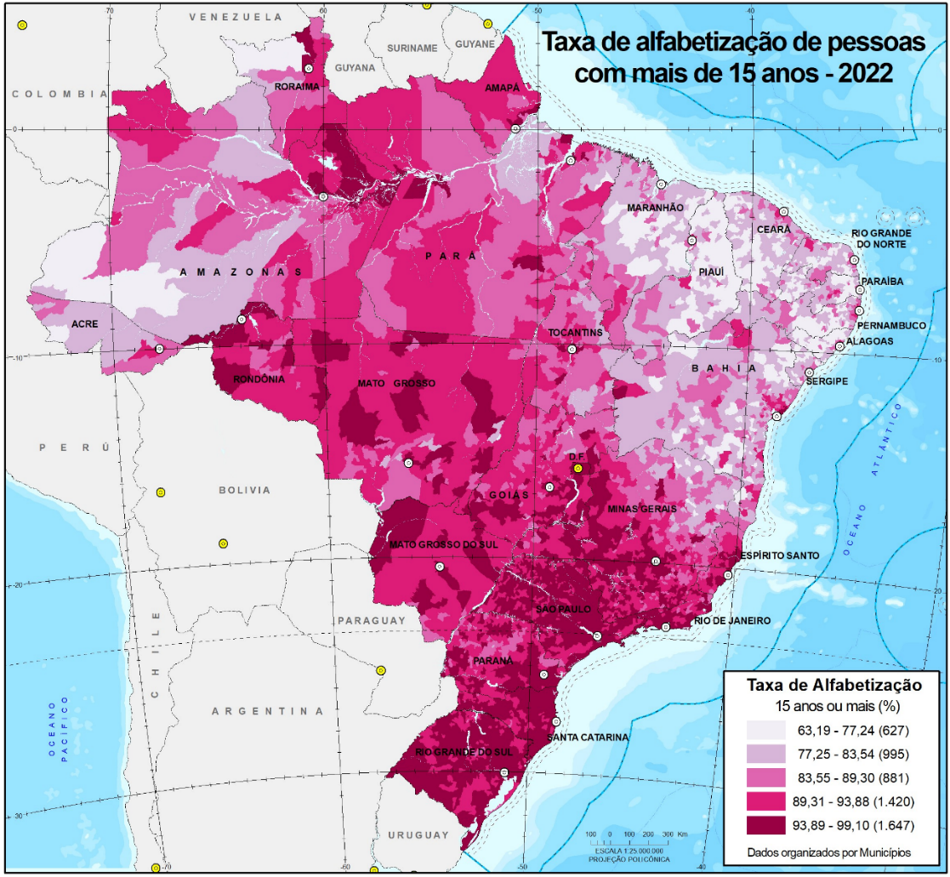
Desagregações por regiões geográficas
Fonte: IBGE, Censo Demográfico 2010/2022.
Em 2022, 68,5% da população vivia em 3 564 municípios cuja taxa de alfabetização das pessoas de 15 anos ou mais de idade era menor do que a média nacional (93,0%), sendo que em 2010, 75,4% da população vivia em 4 501 municípios com essa taxa menor do que 93,0%.

Slide 20
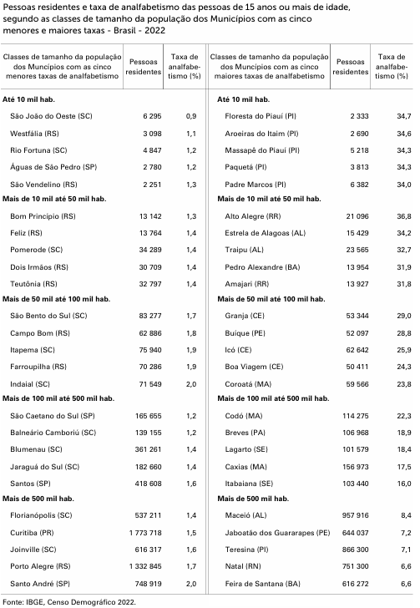
Desagregações por regiões geográficas
Em todas as classes de tamanho, os 5 municípios com menor taxa de analfabetismo são da Região Sul ou de São Paulo.
Já as maiores taxas de analfabetismo foram encontradas na Região Nordeste, que reuniu 22 dos 25 municípios selecionados.

Slide 21
Desagregações por pessoas indígenas

Slide 22
Pessoas indígenas
%
Fonte: IBGE, Censo Demográfico 2010/2022
Desde 2010, que o IBGE considera como pessoa indígena a pessoa declarada indígena nos quesitos de cor ou raça ou “se considera indígena”.
A taxa de alfabetização das pessoas indígenas cresceu de 76,6% em 2010 para 84,9% em 2022.
A Região Norte apresentou o maior crescimento em pontos percentuais (16,0 p.p) e a Região Nordeste permaneceu com a menor taxa (82,0%).

Slide 23
Pessoas indígenas
Fonte: IBGE, Censo Demográfico 2010/2022.
Desde 2010, que o IBGE considera como pessoa indígena a pessoa declarada indígena nos quesitos de cor ou raça ou “se considera indígena”.
A taxa de analfabetismo das pessoas indígenas caiu para todos os grupos de idade entre 2010 e 2022.
refletindo a ampliação do pertencimento étnico-indígena fora das Terras Indígenas e o investimento na educação e educação diferenciada de crianças, jovens e adultos indígenas, no período intercensitário.

Slide 24
Resultados para São Paulo

Slide 25
São Paulo
%
Fonte: IBGE, Censo Demográfico 2022.

Slide 26
Obrigad@!

